Slide 1
ACTOREP

Slide 2
LE PROJET
Contexte du projet:
Dans le cadre de la formation « Concepteur Développeur d’application » proposée par l’organisme AFPA, nous avons été amenés à travailler en groupe sur un projet d’annuaire en ligne. De la conception du logiciel jusqu’au développement de l’application, tout en respectant le cahier des charges fournie par le client.
Durant ce rapport, nous allons aborder les différentes phases de notre projet: étude du cahier des charges, élaboration de la conception de l’application via les méthodes MERISE/UML, répartition des taches au sein du groupe, développement des fonctionnalités de l’application et bilan du projet.

Slide 3
Présentation du projet:
L'objectif de l'application ACTOREP est de fournir une interface WEB qui permette à l'utilisateur de faire une recherche d'acteurs (médecin, musiciens, enseignant, chef d'entreprise...) . L'interface permettra également à l'utilisateur de trié les acteurs selon plusieurs critères (pays, ville, secteurs d'activités...) et elle pourras aussi fournir le nombre d'acteur disponible par critère et accéder à chacun d'entre eux. L'interface fournira alors les informations de l'acteur à l'utilisateur avec la possibilité de prendre contact via les coordonnées renseigner.
Un accès acteur permettra de créer un compte ou il pourras renseigner son profil avec les informations de base (informations de base : nom, prénom, métier , adresse ,expériences, services, contacts, vidéo de présentation depuis YouTube). Une fois le compte acteur créer, un compte admin sera en charge de valider le compte selon des critères a définir.
une fois le compte validé, l'acteur aura accès a son espace dans lequel il pourra modifié, mettre a jour, désactiver ou supprimer son compte.
Le client part de l’état zéro. Nous ne possédons rien d’autre que ses recommandations et spécifications. Il faudra créer une base de données pour enregistrer les informations collectées.

Slide 4
Equipe projet:
L’équipe projet est composé 4 développeurs:
Elias : lead sur la partie maquette et ergonomie de l’application web
Anoujean : leader de projet, expertise sur le développement
Mickaël: leader sur la mise en service du TRELLO
Ahmed: lead sur les technos,
Pour piloter le projet, s’assurer du bon déroulement, et harmoniser les différents sujet, nous avons déterminer un chef de projet(Anoujean).

Slide 5
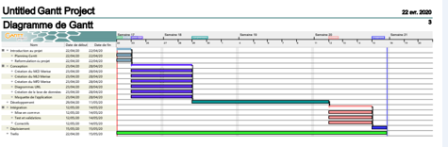
L’APPLICATION
Planification de l’application:

Slide 6
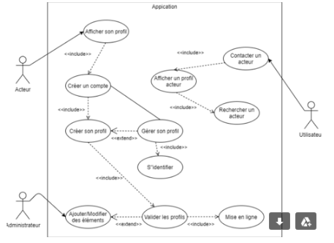
Les fonctionnalités de l’application:

Slide 7
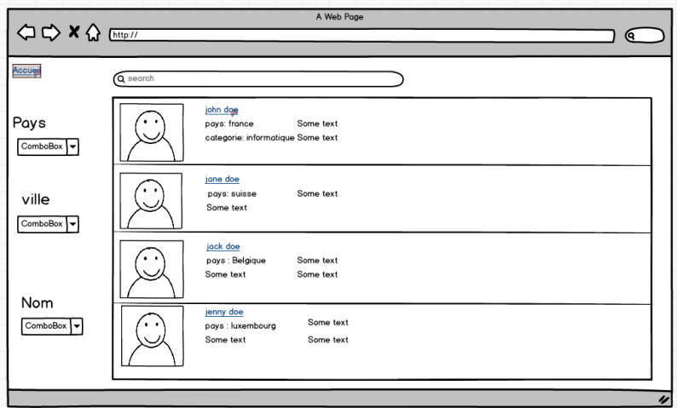
Exemple de maquette:

Slide 8
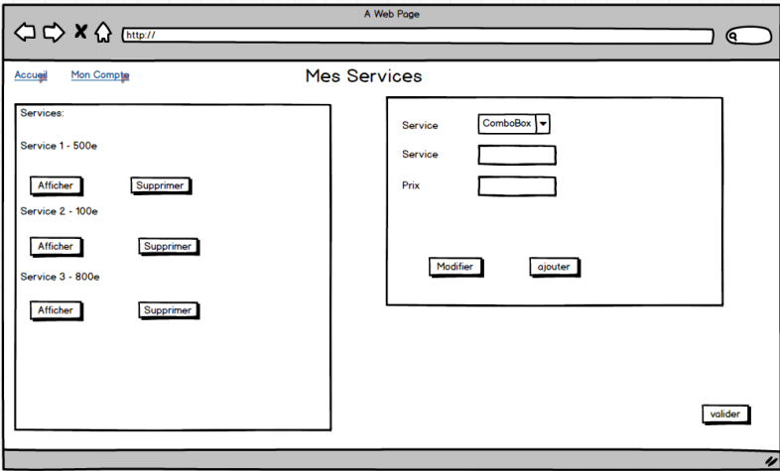

Slide 9
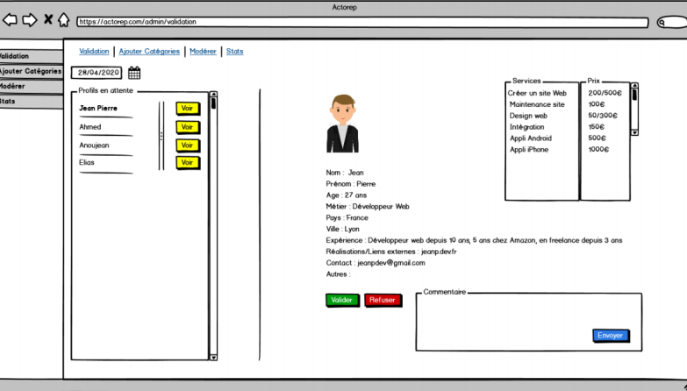

Slide 10
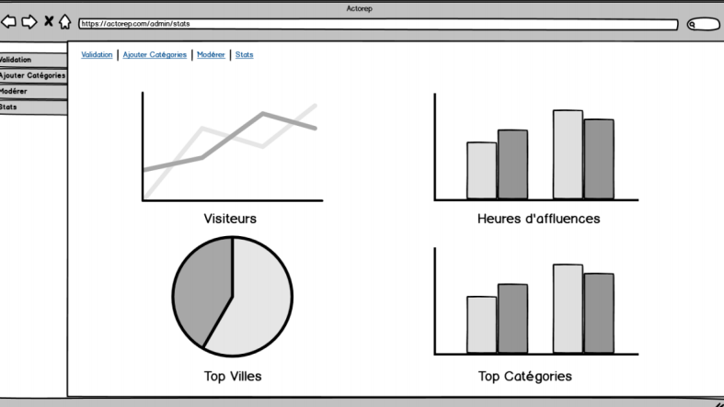

Slide 11
Rôle et répartition des tâches:
 | Partie à réaliser | Missions annexes
Elias | Partie back: ajout de catégorie, de métier, validation de profil acteur. | Relaie pour toutes questions concernant les maquette et l’ergonomie du site
Anoujean | Partie front: interface utilisateur, affichage des acteur, possibilité de trié selon plusieurs critères. | Chef de projet, garantie le bon déroulement du projet. Apporte son expertise technique au groupe
Mickael | Partie front: interface statistique, consultation du nombre d’acteur par ville, pays, catégorie. | Relaie sur la partie TRELLO
Ahmed | Partie front: interface inscription/connexion, ajout de service/expérience. | relaie pour toutes questions concernant le fonctionnement de SpringBoot.

Slide 12
REALISATION
Après étude du besoins et échanges avec le groupe, nous avons décidés de nous orientés vers les technologies et logiciel suivant:
Module | Techno/ Logiciel/ Framework | Justifications
Modélisation | Visual Paragdim | Gratuit et intuitif
Planification | Gantt Project | Gratuit et intuitif
Maquettage | Balsamiq | Essai gratuit et intuitif
IDE | Eclipse/Intellij | Objectif de sortir de sa zone de confort (netbeans)
Base de données | SQLSERVER | Connaissance de la BDD, point de repère
Développement front | HTML, CSS, Bootstrap, Angular JS, Thymeleaf | Enrichir nos connaissances avec des Framework utilisés dur le marché
Développement back | Java, Spring data-jpa, server : tomcat | Enrichir nos connaissances avec des Framework utilisés dur le marché

Slide 13
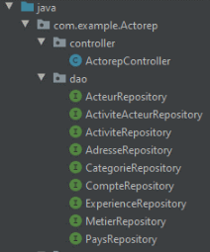
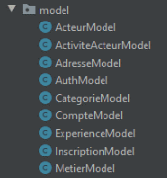
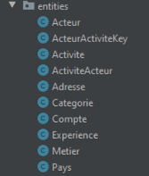
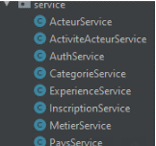
Architecture du projet
5 packages : Controller
Dao
Entities
Model
Service

Slide 14
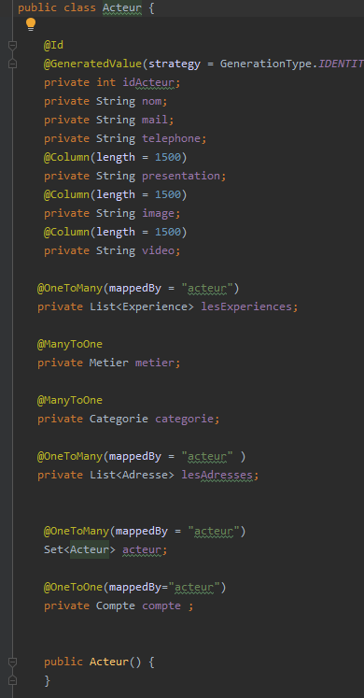
Exemple de classe Entities

Slide 15

Exemple d’interface Dao

Slide 16
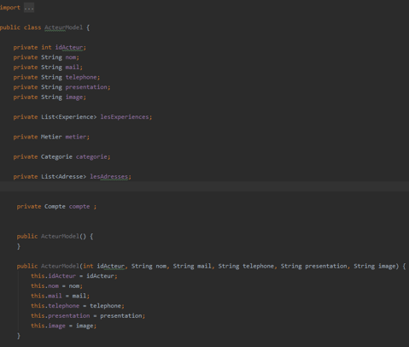
Exemple de bean Model

Slide 17
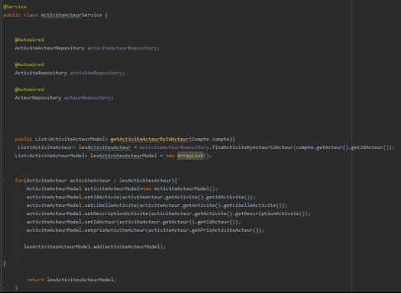
Exemple de classe Service

Slide 18
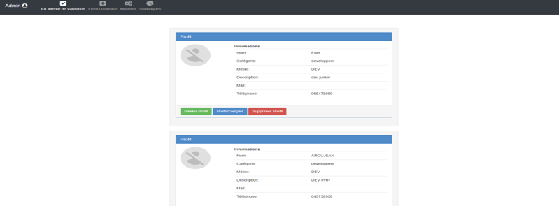
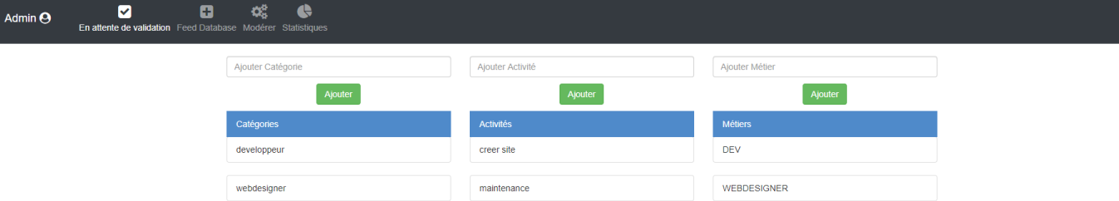
Exemple de réalisation back

Slide 19
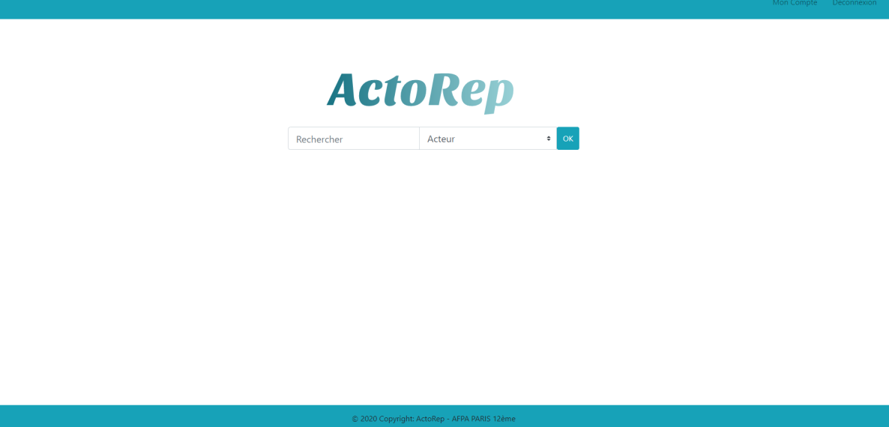
Exemple de réalisation front

Slide 20
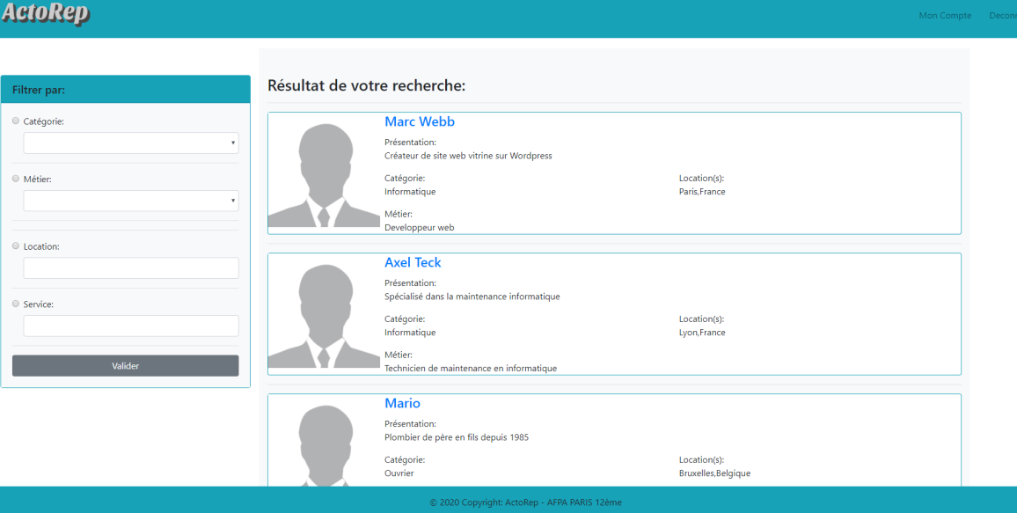

Slide 21
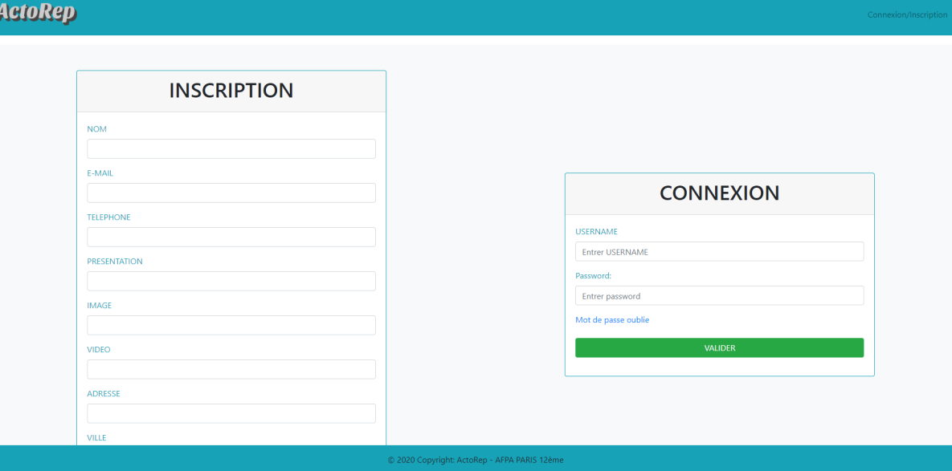

Slide 22
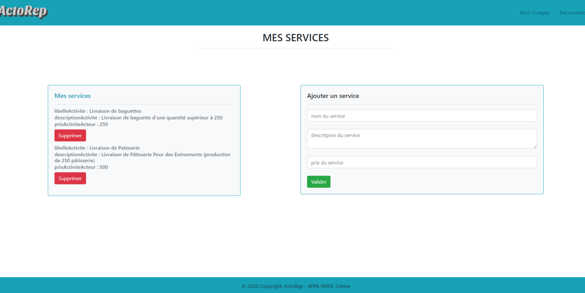

Slide 23
RESTE A REALISER
Page de statistique de l’application non réalisée

Slide 24
CONCLUSION
Point positif | Axe d’amélioration
Globalement travail en équipe agréable Fluidité de l’information et de la communication au sein du groupe Découverte des Framework SpringBoot et Angular JS dans un projet. Enrichissement de nos connaissances personnelles | Timing un peu court pour bien pousser les fonctionnalités Mise en place d’un outils de versionning (git)

